Slide 1
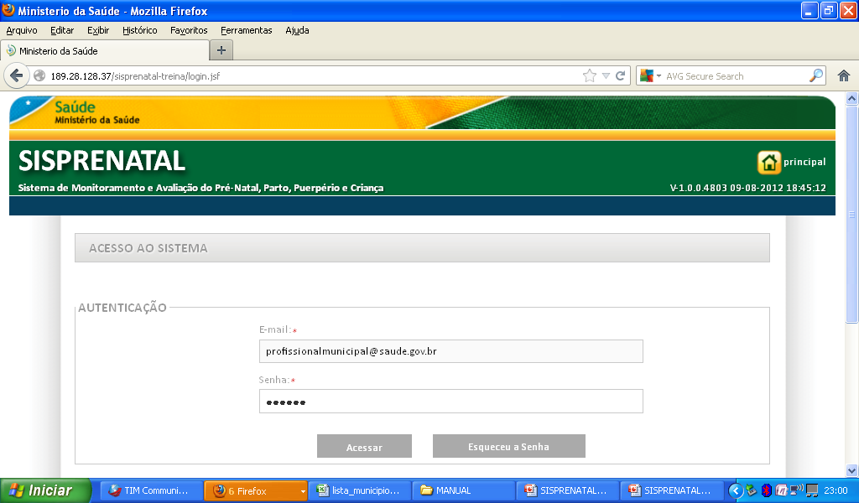
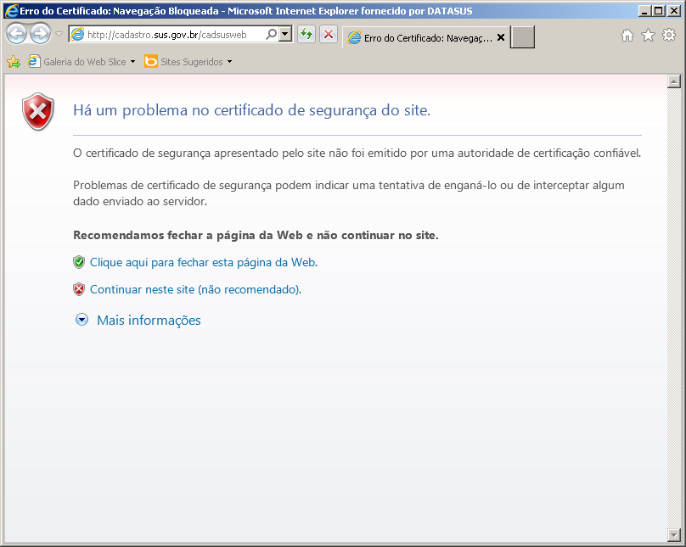
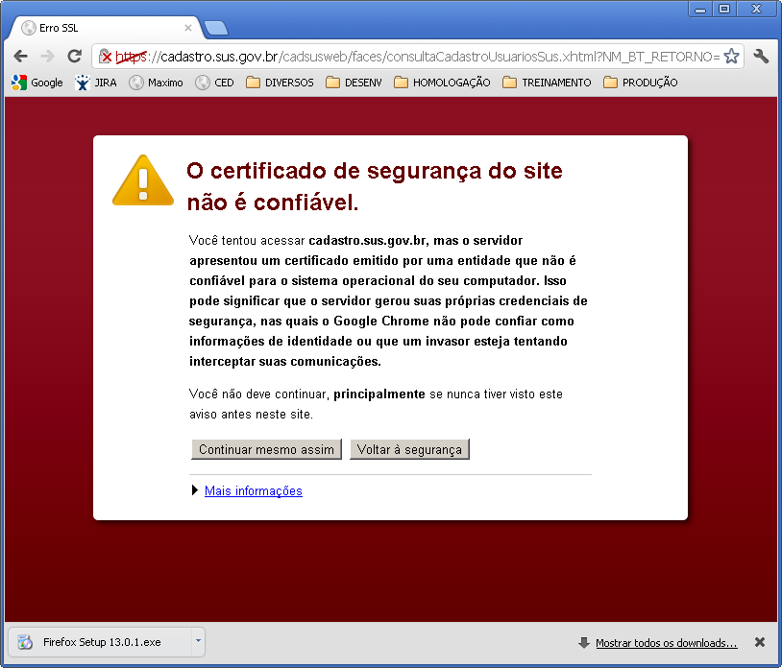
SISPRENATAL
PROCEDIMENTOS PARA CADASTRO NO CARTÃO NACIONAL DE SAÚDE
Passo 1: Realizar login no sistema SisPreNatal
INTERNET EXPLORER
GOOGLE CHROME

Slide 2
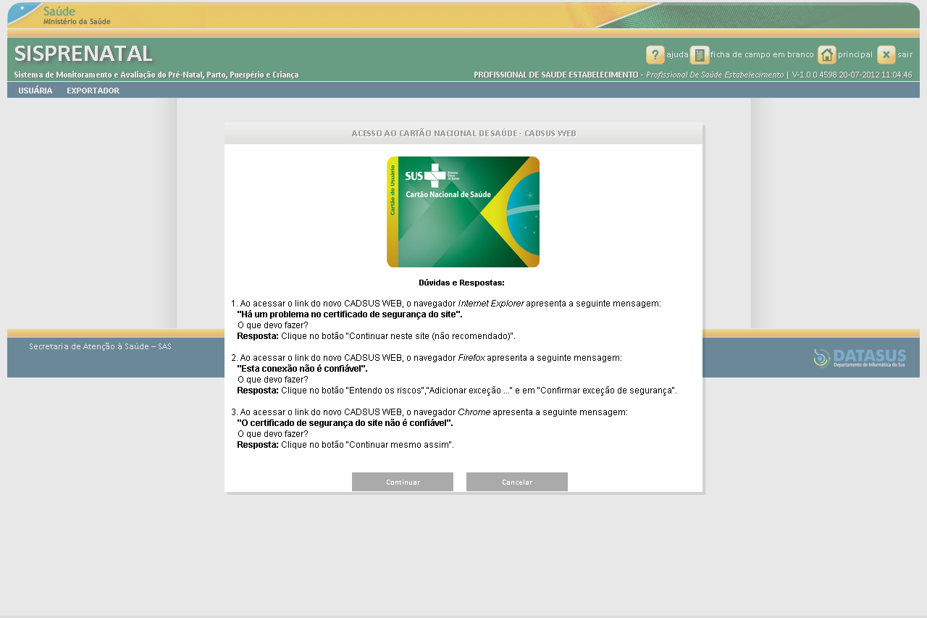
SISPRENATAL PROJETO: MIGRAÇÃO CADSUS WEB 4.
PONTOS DE ATENÇÃO:
Passo 2: A tela com o Manual será apresentada.
Passo 3: A opção continuar deve ser acionada.

Slide 3
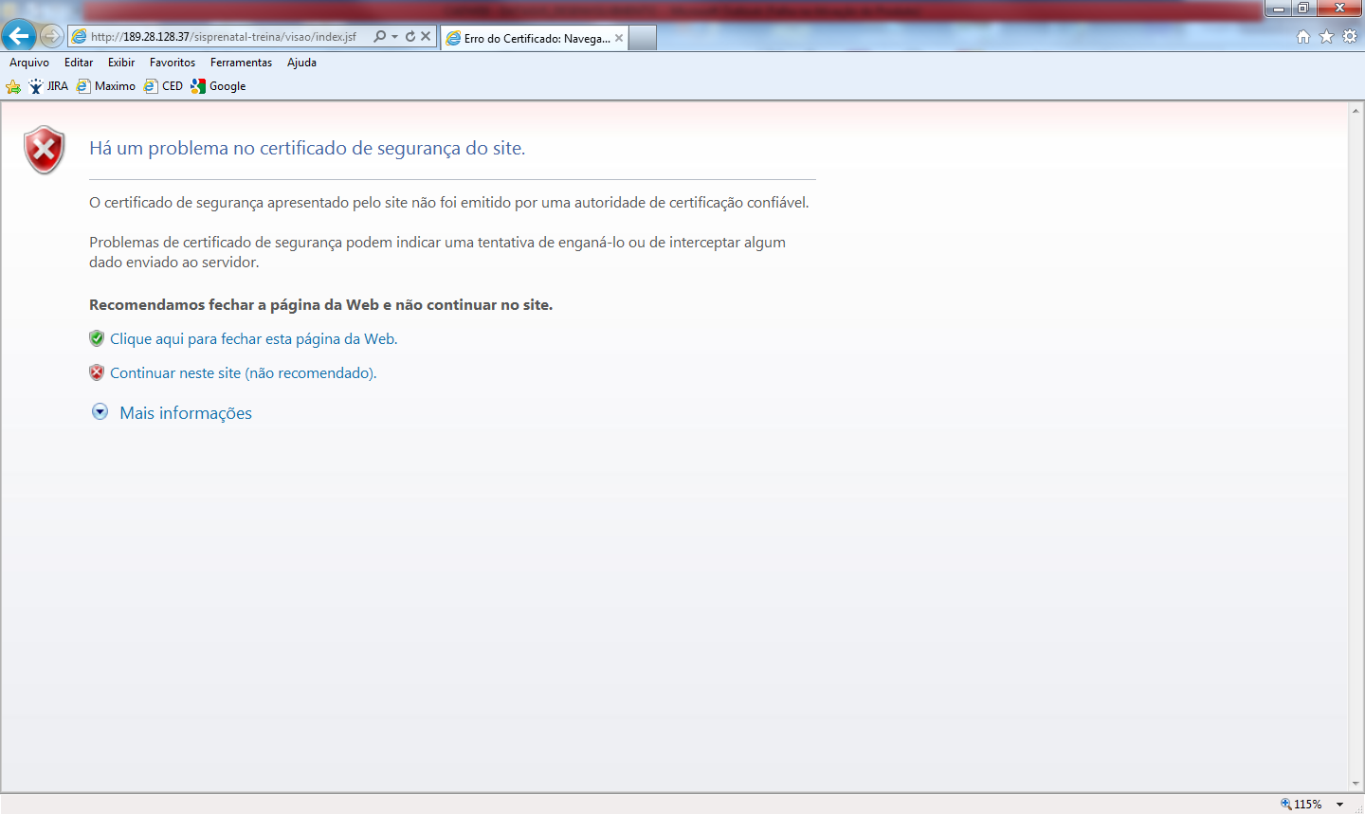
SISPRENATAL PROJETO: MIGRAÇÃO CADSUS WEB 4.
PONTOS DE ATENÇÃO:
Passo 4: A tela de apresentação do Certificado Digital será apresentada.
Passo 5: A opção continuar deve ser acionada.

Slide 4
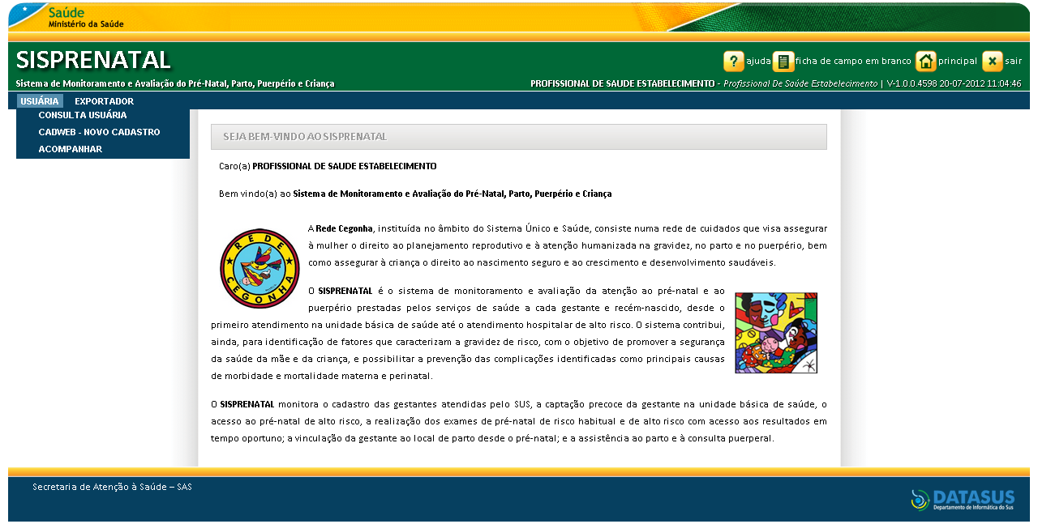
SISPRENATAL PROJETO: MIGRAÇÃO CADSUS WEB 4.
PONTOS DE ATENÇÃO:
Passo 6: A tela abaixo é apresentada após realizar o login.
Passo 7: Acessar o menu USUÁRIA / CADWEB –CONSULTA USUÁRIA
Obs: Neste passo o sistema irá carregar a tela do CADSUSWEB 4.0.

Slide 5
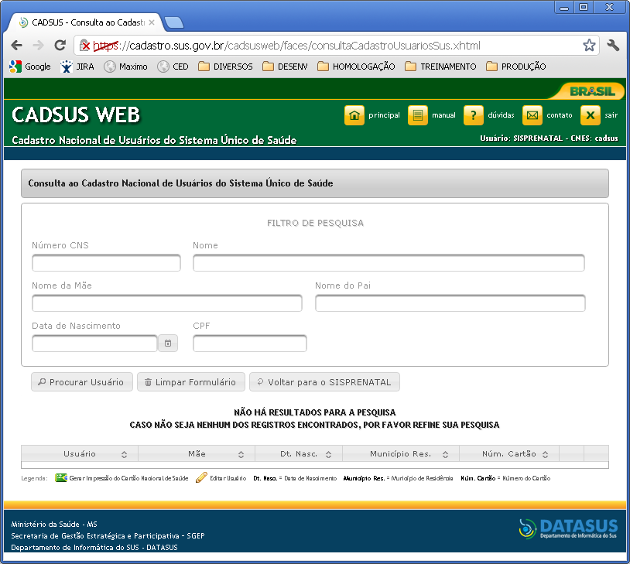
SISPRENATAL
PROCEDIMENTOS PARA CADASTRO NO CARTÃO NACIONAL DE SAÚDE
Passo 8: A tela do CADWEB será apresentada para que seja realizada a consulta da usuária. Sendo localizada a gestante e seus dados estando corretos.

Slide 6
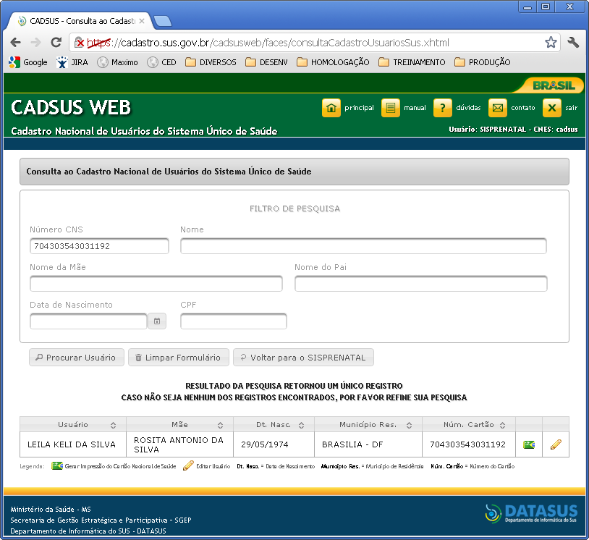
SISPRENATAL
PROCEDIMENTOS PARA CADASTRO NO CARTÃO NACIONAL DE SAÚDE
Passo 7: Após pesquisar usuário clique na opção de editar para ser acionada.

Slide 7
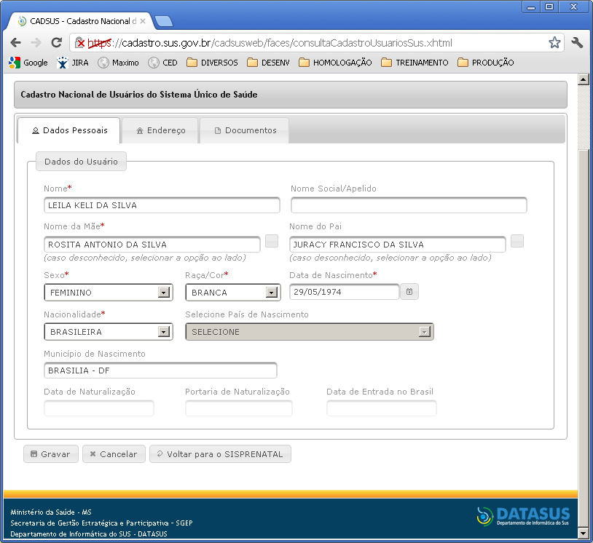
SISPRENATAL
PROCEDIMENTOS PARA CADASTRO NO CARTÃO NACIONAL DE SAÚDE
Passo 8: Após editar o usuário deverá acionar a opção Voltar para o SISPRENATAL.

Slide 8
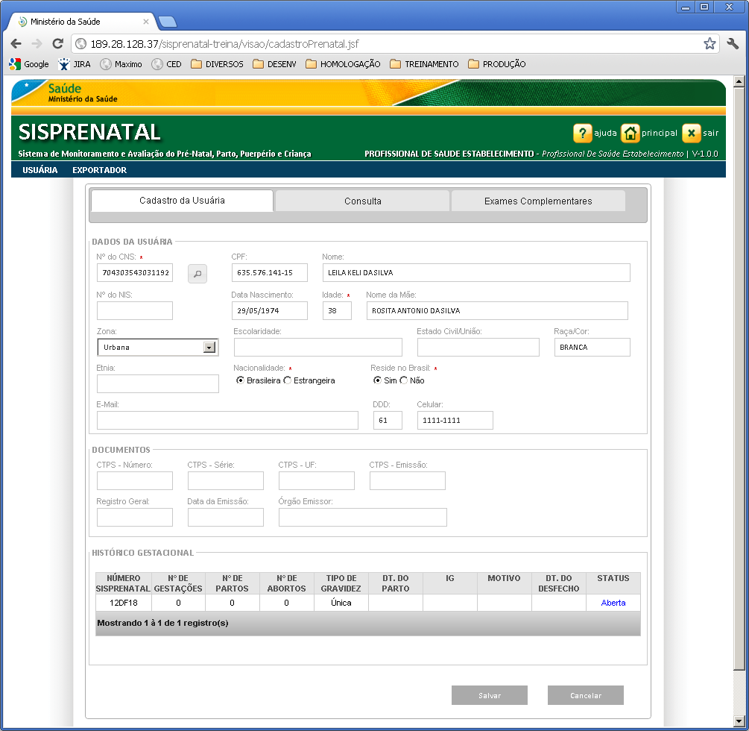
SISPRENATAL
PROCEDIMENTOS PARA CADASTRO NO CARTÃO NACIONAL DE SAÚDE
Passo 9: A tela do SISPRENATAL será apresentada carregando os dados do usuário cadastrado/consultado.

Slide 9
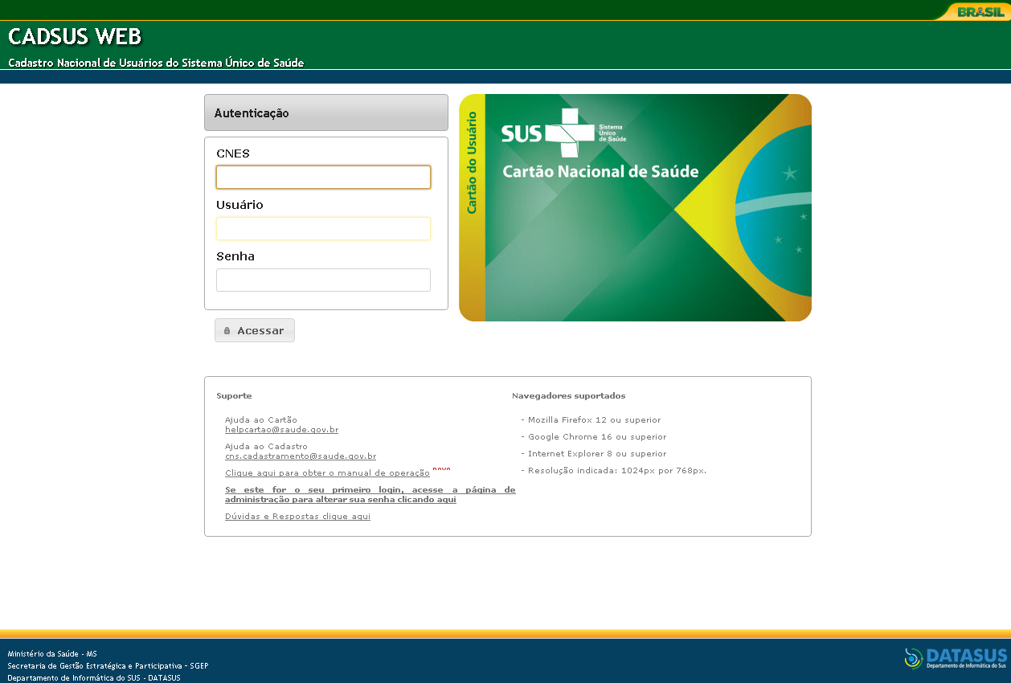
SISPRENATAL CADSUS WEB 4.
Passo 10: A tela do Sistema CADWEB será apresentada quando for necessário gerar o cartão da usuária ou se for necessário atualizar os dados da usuária
Passo 11: Será necessária autorização para acessar o CADWEB.
Passo 12: Digitar : CNES,USUÁRIO e SENHA para acessar a base de dados do CADWEB.

